Slide 1
Сторінки освоєння Північної Америки

Slide 2
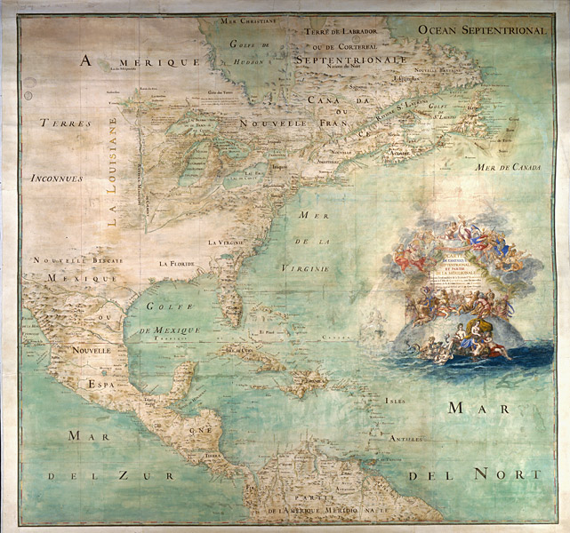
Відкриття Америки , Нового Світу , пов'язане з пошуками морського шляху до Індії. Дивовижна природа Нового Світу, його населення - «добрі дикуни», які, здавалось, жили, не маючи турбот про хліб насущний, - усе це приголомшило європейців. Для індіанців європейці були божественними істотами зі старовинних легенд і пророцтв, де йшлося про білу бородату боголюдину, яка прийде зі Сходу. Саме цим пояснювалася дивна для європейців поведінка аборигенів - їхня безмежна гостинність, привітність і щедрість. Священний трепет викликали в індіанців вогнепальна зброя й коні, яких вони до цього ніколи не бачили. Так відбулася зустріч двох різних світів, несхожих культур, незнайомих цивілізацій.
Освоєння Північної Америки складалося з 4 етапів.

Slide 3
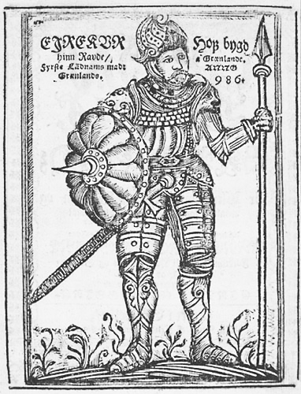
Перший етап — плавання норманнів
Першими європейцями, що побували в Америці, були норманни ( жителі нівнічної Європи : вікінги Скандинавії, данни Англії…), що досягли її берегів у X—XI ст. Ейрік Рауді у 981—983 pp. плавав уздовж берегів Гренландії, його син Лейв Ейрікссон бл. 1000 р. досяг узбережжя п-ова Лабрадор і о. Ньюфаундленд, однак їхні подорожі в той час не були відомі у Старому Світі.
Ерік Рудий (Рауді) — першовідкривач Гренландії Ісландський вікінг норвезького походження. Вважається першим європейцем, який заснував поселення в Гренландії.
На одному з поєдинків за землю Ерік вбив людину, після чого ісландським судом був засудженим на вигнання на декілька років. В 982 році він зі своїми людьми відплив на захід. Нову землю він назвав Гренландією. В 986 році він повернувся в Ісландію і, взявши зі собою велику кількість людей, вернувся назад.
А в 1004 році Норманн Лейф Еріксон (Щасливчик), син Еріка Рудого, досяг побережжя Північної Америки (за пів тисячоліття до Христофора Колумба).

Slide 4
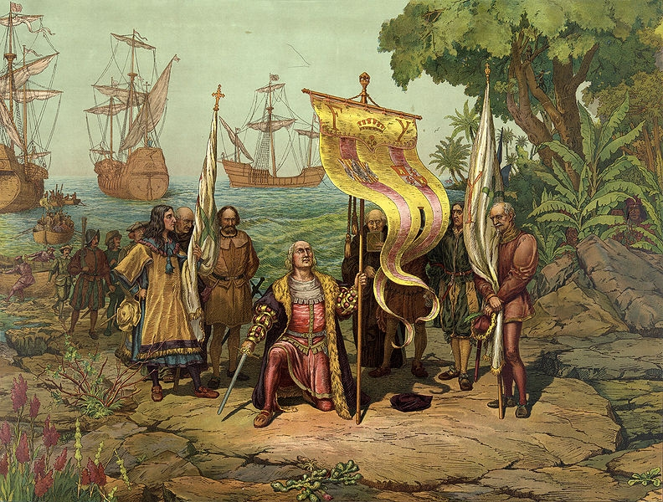
Другий етап — іспанські, англійські і французькі експедиції XV — першої половини XVIII ст.
Знайшовши морський шлях до Індії, португальці не допускали кораблів з інших країн у свої володіння. Іспанці шукали нових шляхів до цієї країни. На той час європейці вже здогадувалися, що Земля має форму кулі. Отже, якщо вирушити на захід, можна досягти східних берегів Азії і казково багатих земель Індії та Китаю
Христофор Колумб— мореплавець, який був на службі в іспанського короля, добився спорядження експедиції для пошуку західного шляху до Індії. У 1492 р. каравели вирушили у плавання на захід. Подорож Атлантичним океаном тривала 33 дні. Моряки не вірили в існування суходолу потойбіч Атлантики і готувалися до бунту. Аж раптом вахтовий з корабля «Пінта» сповістив: «Земля!».
Колумб був упевнений, що досяг берегів багатої й таємничої Індії. З легкої руки мандрівника статних і гостинних жителів із червонуватою шкірою назвали індіанцями. А самі острови дістали назву Вест- Індія, тобто Західна Індія. Нині - це Багамські та Антильські острови.
Колумб здійснив до цих берегів ще кілька плавань і твердо був переконаний, що відкрив західний шлях до Індії. З часом стало очевидним — великий мореплавець досяг нової частини світу, тобто Америки.
12 жовтня 1492 р. вважають офіційною датою відкриття Америки європейцями.
Головним результатом плавань Колумба було відкриття Нового Світу - Америки. Наступна колонізація цього материка призвела до створення європейцями на його території нових держав, які, насамперед США, почали відігравати стратегічну роль у розвитку людського суспільства. Відкриття Америки Колумбом стало чи не найбільшим географічним відкриттям за всю історію людства. Колумб започаткував відкриття материка Південна Америка і перешийків Центральної Америки, він відкрив архіпелаг Великих Антильських островів.

Slide 5
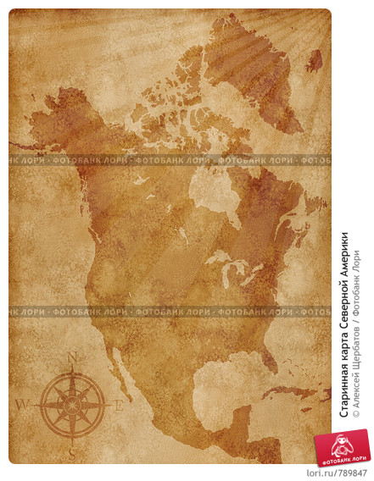
Англійська експедиція під керівництвом італійця Дж. Кабота у 1497—1498 pp. пройшла вздовж східного берега Північної Америки від Ньюфаундленда майже до Флориди.
У 1513 р. іспанський конкістадор X. Понсе де Леон відкрив п-ів Флориду, а В. Нуньєс де Бальбоа перетнув Панамський перешийок і першим побачив Тихий океан.
П-ів Юкатан, західні, північно-західні та південні береги Мексиканської затоки були відкриті у 1517—1519 pp. іспанськими кон­кістадорами (Ф. Ернандес Кордова, X. Гріхальва та інші).
У1519—1521 pp. Е. Кортес відкрив і протягом короткого часу завоював величезну імперію ацтеків в Мексиці
У 1524 р. загони Кортеса в пошуках морського прохо­ду з Тихого океану в Атлантичний перетнули Центральну Америку, через Мексиканське плоскогір'я вийшли до Тихого океану і по суходолу про­сунулися до Гватемали і Гондурасу
У цьому ж році італієць Дж. Верраццано обстежив східне узбережжя між 34° і 46° пн. ш. Іспанська експедиція під керівництвом X. Авіли, пройшовши вздовж узбережжя від Панамської затоки до затоки Фонсека, висадилася на берег і відкрила озе­ра Нікарагуа і Манагуа.

Slide 6
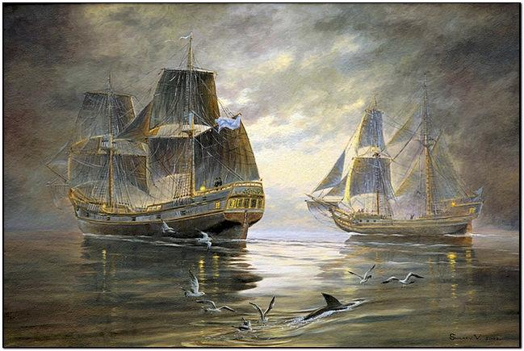
Третій етап — російські, французькі і англійські експедиції XVIII—XIX ст.
До середини 30-х pp. XVIIІ ст. численні російські експедиції (В. Беринга, П. Нагібіна, А. Мельникова тощо) уперше обстежили береги Північної Америки в районі затоки Аляска. У 1732 г. І. Федоров першим серед мандрівників побачив обидва береги Берингової протоки, по матеріалах його експедиції було складено першу карту протоки. Відкриття Аляски пов'язують з експедицією В. Беринга і О. Чирикова, яка у 1741 р. нанесла на карту бл. 400 верст північно-західного узбережжя Північної Америки, відкрила декілька з Алеутських о-вів. Промислов­ці А. Толстих, С. Глотов, С. Пономарьов та інші відкрили Пацюкові, Андріянівські та Лисячі о-ови. У 1768—1769 pp. П. К. Креницин і М. Д. Левашов завершили обстеження Алеутських о-вів. На одному з них (о. Кадьяк) купець Г. І. Шеліхов у 1784 р. заснував перше російське поселення.

Slide 7
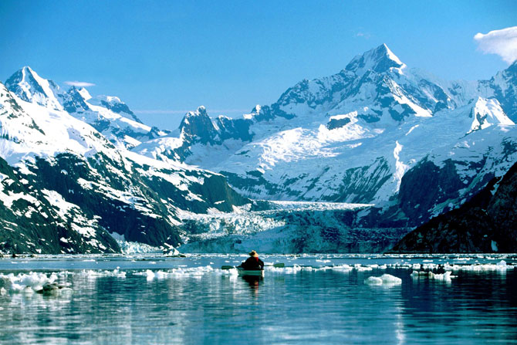
У 1784— 1795 pp. російські дослідники і підприємці завершили обстеження Аляски. Великий внесок у це зробили Г. І. Шеліхов, результати спостережень якого на Алясці та в інших районах були викладені у звіті (переведеному потім на багато мов), і підприємець О. А. Баранов, що склав географічний опис о. Кадьяк і обстежив північний і східний бере­ги затоки Аляска з метою розвитку хутрового промислу і пошуку корисних копалин. Споряджені Барановим експедиції досягли Каліфорнії і заснували там поселення Росс.

Slide 8
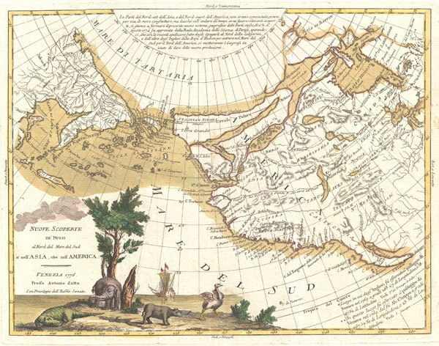
Четвертий етап — експедиції XIX—XX ст
У 1816— 1844 pp. російські дослідники О. Е. Коцебу, М. Васильєв, В. Малахов та інші відкрили затоку Коцебу, острів Нунівак, багато річок на Алясці. У цей же період американські мандрівники М. Льюїс і У. Кларк простежили течію р. Міссурі і подолали Скелясті гори у середній частині (1804—1806), Дж. Бріджер, П. Огден та інші вивчили Каліфорнійську долину і Великий Басейн (1824—1853).
Англійські дослідники зосередили свої зусилля головним чином на пошуках Північно-Західного проходу. У 1818 р. Джон Росс досяг Баффінової затоки і увійшов у протоку Ланкастера, яку він помилково прийняв за затоку, після чого повернув назад. У. Е. Паррі в 1819— 1824 pp. першим пройшов цю протоку і обстежив значну частину о-вів Канадського Арктичного архіпелагу, довівши, що Баффінова Земля є островом. У 1830—1831 pp. племінник Джона Росса — Джеймс Росс під час зимівлі на п-ові Бутія визначив положення Північного магнітного полюса. У 1819—1822 pp. і 1825—1827 pp. Дж. Франклін керував експедиціями з вивчення Американського Арктичного узбережжя, які, зокрема, відкрили один з найбільших островів Канадського Арктичного архіпелагу — о. Вікторія. У 1845 р. він на двох кораблях відправився в плавання з метою пошуку Північно-Західного проходу, однак експедиція пропала безвісти. На її пошуки були споряджені бл. 50 експедицій, які зробили великий внесок у дослідження Канадсь­кої частини Арктики.

Slide 9
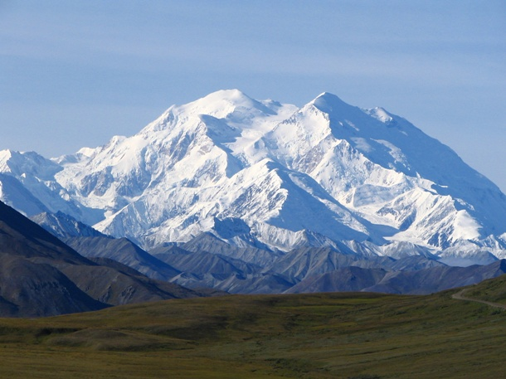
У 1858—1871 pp. американські мандрівники Й. Кейн, І. Хейс і Ч. Холл відкрили басейни pp. Кейн і Холл і потрапили у море Лінкольна. У 1898— 1902 рр. норвезький дослідник О. Свердруп відкрив західний берег о. Елсмір і групу островів, названу його ім'ям. Ф. Нансен у 1888 р. здійснив перший в історії лижний перехід через Гренландію, пройшовши її зі сходу на захід в її південній частині. Через чотири роки американець Р. Пірі на собаках перетнув Гренландію у зворотному напрямі, вийшов на її північний край, остаточно встановивши, що це острів. Дослідження о-вів Канадського Арктичного архіпелагу завершили у 1914—1917 pp. канадські дослідники В. Стефансон і С. Сторкерсон. Першим проплив Північно-Західним проходом від Гренландії до Аляски у 1903—1906 pp. норвезький мандрівник Р. Амундсен, який виконав під час плавання важливі геомагнітні спостереження і наніс на карту понад 100 островів.
У кінці XIX — на початку XX вв. американські і канадські дослідники, головним чином геологи, провели регулярні роботи з вивчення Скелястих гір, плато Юкон і відкрили вищу точку Північної Америки — гору Мак-Кінлі на Алясці.

Slide 10
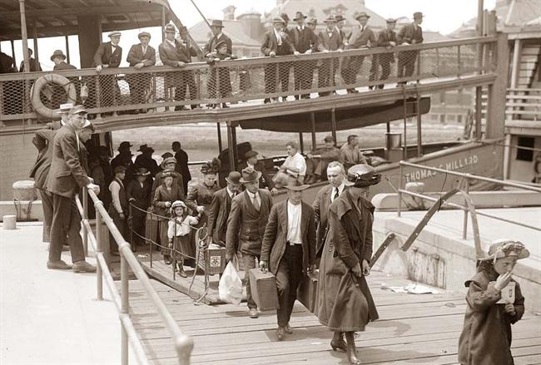
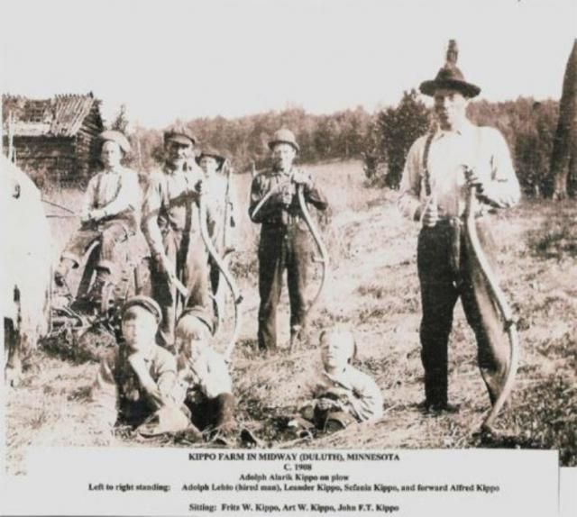
Відкриття ХV-ХVІІ ст. мали величезний вплив на подальшу історію людства. Декілька поколінь безстрашних і мужніх мореплавців суттєво розсунули межі ойкумени (відомих земель): європейці познайомилися з новими землями, народами і цивілізаціями. Відбулася зустріч двох світів - європейського і американського, зв'язок між ними став постійним.
З відкриттям Америки відбувся справжній ривок у розвитку наукових знань. На зміну фантастичним поглядам про будову Землі прийшло підкріплене досвідом переконання в її кулястості.
Встановлення постійних зв'язків між Європою й усіма нововідкритими землями змінило характер торгівлі. Тепер головна роль відводилася не внутрішнім морям, а океанам.

